Slide 2
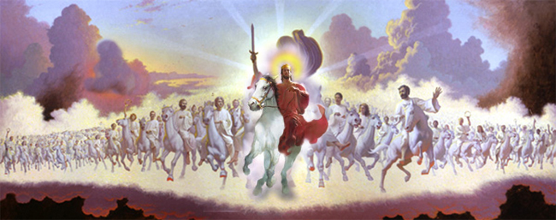
Para memorizar:

Slide 3
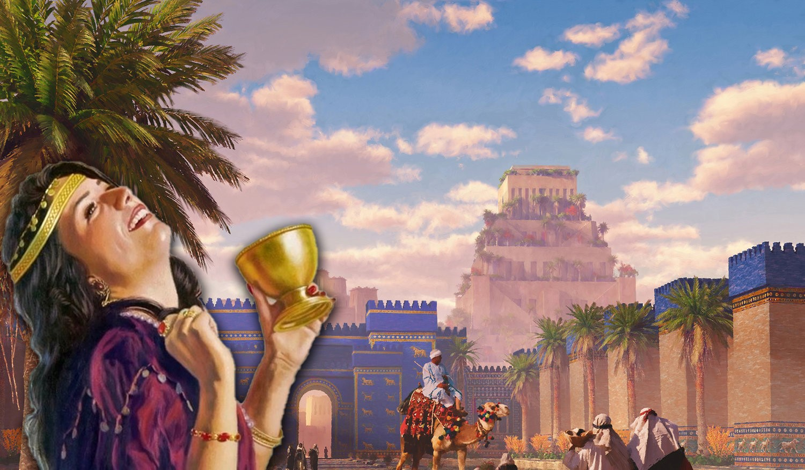
Enfoque del estudio
La lección de esta semana constrasta dos sistemas religiosos, simbolizados por la mujer de blanco de Apocalipsis 12 y la mujer de escarlata de Apocalispsis 17. El contraste revela la diferencia entre estos dos sistemas. El primer sistema se basa en la Palabra de Dios, con Jesucristo en el centro. El segundo sistema se basa en el razonamiento humano, con dirigentes religiosos humanos en el centro. El contraste es entre la verdad y el error, la salvación por gracia y la salvación por obras, la obediencia a los mandamientos de Dios y la sumisión a los decretos humanos.
Además, identificaremos las características de la Babilonia espiritual. Apocalipsis 17 describe a Babilonia como una ramera que ha dejado a su verdadero amor, Jesucristo. Ella cabalga sobre una bestia color escarlata, que representa su poder político. En lugar de obtener su autoridad y su poder de Jesús y su palabra. Babilonia los extrae de los reinos de este mundo. Ella ofrece una copa de vino colmada de costrinas extrañas. Así como el vino literal afecta la conciencia, la razón y el juicio, las doctrinas falsas afectan nuestro pensamiento de forma que no podemos discernir la verdad bíblica con claridad.
En la lección de esta semana estudiaremos a estas dos mujeres de Apocalipsis: 1) Los sistemas opuestos que representan, 2) El significado de los dos tipos de vinos que representan, 3) Las dos formas de pensar 4) Los dos lideres y, 5) Las dos formas de adorar distintas que tienen.

Slide 4
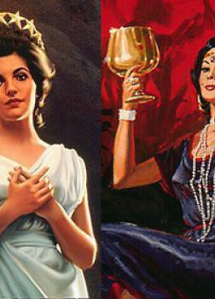
UNA CIUDAD LLAMADA CONFUSIÓN (Introducción)
L
os fundadores de los Estados Unidos entendieron claramente que, si una iglesia obtiene su autoridad y poder del estado, la intolerancia y la persecución a menudo siguen para aquellos que no se ajustan a los mandatos de la iglesia. Estos primeros líderes estadounidenses habían experimentado la tiranía de la unión estado-iglesia en Europa. Una de las razones por las que dejaron el Viejo Mundo por el Nuevo fue por la intolerancia religiosa. Por lo tanto, escribieron en la Primera Enmienda de la Constitución estadounidense estas memorables palabras: "El Congreso no hará ninguna ley que respete el establecimiento de una religión o que prohíba el libre ejercicio de la misma“
En la profecia bíblica, la mujer representa a la iglesia (Jeremías 6: 2). En Efesios 5: 25, la esposa es comparada con la iglesia o la novia de Cristo. La mujer vestida de escarlata y purpura en Apocalipsis 17 contrasta con la mujer vestida de blanco, que representa a los verdaderos seguidores de Dios en Apocalipsis 12: 1. La ramera de Apocalipsis 17 representa un falso sistema religioso. En la Biblia las bestias representan reyes o reinos. Cuando una nación le da la espalda a los principios del reino de Dios, se vuelve como una bestia. Cuando la iglesia deja a su verdadero Amante, Jesús, y busca poder y apoyo en el estado, compromete los principios bíblicos y se convierte en ramera.
“Debemos recordar siempre el hecho de que el tiempo es corto. La iniquidad abunda por todas partes. Los justos son como luces en el mundo. Por medio de ellos la gloria de Dios debe manifestarse a este. Recuerden siempre los solemnes acontecimientos del futuro: El gran juicio Investigador y la venida de Cristo. Ustedes y sus hijos deben prepararse para ese día” (Cada día con Dios, p. 320).

Slide 5
DOS SISTEMAS OPUESTOS
“Entonces el dragón se llenó de ira contra la mujer; y se fue a hacer guerra contra el resto de la descendencia de ella, los que guardan los mandamientos de Dios y tienen el testimonio de Jesucristo.” (Apocalipsis 12: 17)
Lee Apocalipsis 12:17 y 17:14. ¿Cómo se describe a la iglesia de Dios, y cuál es la reacción de Satanás frente a ella?
R: Como la descendencia, y los que guardan los mandamientos de Dios y tienen el testimonio de Jesucristo. Satanás reacciona llenándose de ira y les hace la guerra. Pelearan contra el Cordero y este los vencerá.
El libro de Apocalipsis describe dos sistemas de religión. Nos presenta una de dos opciones: realmente no nos deja ningún término medio. El libro contiene un fuerte llamado a los hombres y mujeres en los últimos días de la historia de la tierra, un llamado urgente al compromiso. Este llamamiento se resume en el simbolismo de las dos mujeres en Apocalipsis. En Jeremías 6: 2 el profeta la llama “la hija de Sión” y esta frase describe al pueblo de Dios, y Dios la compara con una mujer pura y hermosa. Efesios 5, Él la compara como la novia de Jesús esposo fiel.
“Los que verdaderamente creen en Cristo estarán de acuerdo abiertamente con la ley de Jehová. El sábado es la señal entre Dios y su pueblo, y debemos hacer que sea visible nuestra conformidad con la ley de Dios observando el sábado. Él ha de ser la señal de distinción entre el pueblo elegido de Dios y el mundo" (Comentarios de Elena G. de White en Comentario bíblico adventista del séptimo día, t. 7, p. 960).
Reflexionando: Tanto los dirigentes como la gente común se han visto influenciados negativamente por este poder. ¿Cuál es nuestra única protección? (Lee Efe. 6:10-18).

Slide 6
EL VINO DE LA IRA
“con la cual han fornicado los reyes de la tierra, y los moradores de la tierra se han embriagado con el vino de su fornicación.” (Apocalipsis 17: 2).
Lee Apocalipsis 17:1, 2 y 15; y 18:1 al 4. ¿Cuán extendida es la influencia de Babilonia?
R: La influencia abarca a todo el mundo, la confusión es mundial. Así como le Evangelio Eterno es para todo el mundo. Satanás también abarca a todo el mundo con la Babilonia (la confusión de doctrinas falsas).
En el capítulo 17, una mujer vestida de púrpura y escarlata camina por el paisaje del tiempo. Esta mujer cabalga sobre una bestia de color escarlata. La Biblia la llama ramera. Aquí el apóstol Juan nos da un retrato gráfico de un sistema apóstata de religión. Esta ramera se ha apartado de la fe de Jesús. Aquí hay una imagen, no de la verdadera iglesia, sino de la iglesia caída. Este sistema religioso apóstata ha comprometido las verdades de las Escrituras. El sistema de iglesias caídas tiene un alcance internacional, influyendo en personas de todo el mundo con sus engaños.
“El tiempo de angustia que espera al pueblo de Dios requerirá una fe inquebrantable. Sus hijos deberán dejar manifiesto que él es el único objeto de su adoración, y que por ninguna consideración, ni siquiera de la vida misma, pueden ser inducidos a hacer la menor concesión a un culto falso. Para el corazón leal, los mandamientos de hombres pecaminosos y finitos son insignificantes frente a la Palabra del Dios eterno. Obedecerán a la verdad, aunque el resultado haya de ser encarcelamiento, destierro o muerte…” (Profetas y reyes, p. 376).
Reflexionando: ¿Qué función tienen los que proclaman el mensaje de los tres ángeles al ser usados por Dios para llamar a “mi pueblo”, su pueblo, a salir de Babilonia?

Slide 7
UN MISTERIO: LA GRAN BABILONIA
“en su frente un nombre escrito, un misterio: BABILONIA LA GRANDE, LA MADRE DE LAS RAMERAS Y DE LAS ABOMINACIONES DE LA TIERRA.” (Apocalipsis 17: 5)
Lee Apocalipsis 17:4 al 6. ¿Qué nos enseñan estos versículos acerca de la naturaleza de este sistema malvado?
R: Básicamente este sistema esta basado en una religión con enseñanzas humanas, que se afirma en las ideas humanas y se apoya en las tradiciones humanas. Es una forma de religión hecha por el hombre, que se opone a la iglesia de Jesús.
El sistema de religión caído descrito en Apocalipsis 17 se llama "Misterio, Babilonia la Grande". Para entender las falsedades y errores que Satanás ha introducido en la iglesia cristiana, será necesario revisar las enseñanzas de la antigua Babilonia espiritual. En la antigua Babilonia, al mundo se le ordenó inclinarse en adoración a un dios de oro. La desobediencia a los mandamientos de la religión pagana se aplicaba con un decreto de muerte. La segunda cosa que notamos: esta iglesia madre tiene múltiples hijas que han conservado muchas de sus falsas enseñanzas y doctrinas no bíblicas. Apocalipsis 17 está hablando de Babilonia espiritual, un sistema religioso apóstata que se apartaría de la enseñanza pura de la Palabra de Dios y reintroduciría en el cristianismo muchas de las enseñanzas de Babilonia del Antiguo Testamento. Las falsas doctrinas entrarían en la iglesia a través de este falso sistema religioso identificado como Babilonia la Grande.
“Toda alma que sea finalmente salvada, debe someter sus propios planes y avanzar por donde Jesús indica. El entendimiento debe ser sometido a Cristo para que lo limpie, lo refine y lo purifique. Eso siempre debe ocurrir cuando recibimos correctamente las enseñanzas de Cristo. ¡Oh, cuánto más íntimamente necesitamos conocerlo! Necesitamos conocer sus propósitos y cumplir su voluntad mientras decimos de todo corazón: «Señor, ¿qué quieres que yo haga?»” (Cada día con Dios, p. 320).
Reflexionando: ¿Cómo podemos protegernos de las influencias sutiles de Babilonia, como la tendencia (que es muy común) a depender de nosotros mismos y no plenamente de Dios?

Slide 8
UN LLAMADO AL COMPROMISO
“Pelearán contra el Cordero, y el Cordero los vencerá, porque él es Señor de señores y Rey de reyes; y los que están con él son llamados y elegidos y fieles.” (Apocalipsis 17: 14)
Compara Mateo 16:18 con Apocalipsis 17:14. ¿Qué promesa les hizo Jesús a sus discípulos con respecto a su iglesia?
R: Que el peleara con su iglesia, la defendera y saldrán victoriosos todos los que son llamados y elegidos y fieles. En otras palabras, todos los que tomen el compromiso de guardar los preceptos de la iglesia de Cristo.
Jesucristo es la única cabeza de la iglesia. La verdadera iglesia de Dios es la única organización tan grande que su cuerpo está sobre la tierra, pero su cabeza está en el cielo. Aunque Jesús guía a su iglesia a través de líderes humanos, su autoridad proviene de Su Palabra, no de sus enseñanzas religiosas humanas. Cualquier líder religioso que sustituya las opiniones o tradiciones humanas en lugar o por encima de la voluntad revelada de Dios en las Escrituras simplemente está fomentando la confusión babilónica.
“En los días más sombríos de su largo conflicto con el mal, le fueron dadas a la iglesia de Dios revelaciones del propósito eterno de Jehová. Se permitió a sus hijos que mirasen más allá de las pruebas presentes hacia los triunfos futuros, al tiempo cuando, habiendo terminado la lucha, los redimidos entrarán en posesión de la tierra prometida. Estas visiones de gloria futura, cuyas escenas fueron descritas por la mano de Dios, deben ser apreciadas por su iglesia hoy, cuando se está acercando rápidamente el fin de la controversia secular y se han de cumplir en toda su plenitud las bendiciones prometidas” (Profetas y reyes, p. 533).
Reflexionando: Debido a que ya hemos visto que Dios tiene personas fieles en “Babilonia”, ¿por qué debemos tener cuidado en nuestra manera de hablar sobre el tema, y por qué debemos tener cuidado de no juzgar a las personas individualmente, a diferencia del sistema en sí?

Slide 9
BABILONIA: EL CENTRO DE LA IDOLATRÍA
“Y de mes en mes, y de día de reposo en día de reposo, vendrán todos a adorar delante de mí, dijo Jehová.” (Isaías 66: 23)
Lee Jeremías 50:33 al 38; y 51:17 y 47. ¿Qué descubres en estos versículos sobre la adoración de imágenes en la antigua Babilonia y la respuesta de Dios a ella?
R: Que era un pueblo idolatra su centro de adoración estaba en las imágenes o estatuas que no tienen vida. Por eso Dios destruyo la Babilonia literal y lo hará con la Babilonia Espiritual.
Babilonia fue también el centro de adoración de imágenes. La idolatría estaba en el corazón de la adoración babilónica. Los babilonios creían que las imágenes talladas de madera o piedra eran representaciones de sus deidades. La Babilonia espiritual es un sistema de religión que pone énfasis en adorar a Cristo, María, los apóstoles y los llamados santos variados a través de imágenes. Atribuye santidad y sacralidad a estas creaciones humanas. Las imágenes limitan la capacidad del Espíritu Santo para imprimir en nuestras mentes las cosas de la eternidad. Nuestro Salvador y Redentor nos invita a adorarlo directamente, no por medio de una imagen de madera o una tallada en piedra. Los Diez Mandamientos dejan esto claro.
“¡Cómo quisiera que investigaseis las Escrituras con una actitud de oración en vuestros corazones, y con un espíritu de entrega a Dios! ¡Ojalá escudriñaseis vuestros corazones como si contaseis con la ayuda de una vela encendida, para descubrir y romper hasta los hilos más finos que os unen a los hábitos mundanales que apartan de Dios la mente! Rogad a Dios que os muestre cada práctica que aleje de él vuestros pensamientos y afectos. Dios ha dado su ley al ser humano para que constituya la medida del carácter. Mediante esta ley podéis descubrir y vencer cada defecto de vuestro carácter. Podéis separaros de cada ídolo, y uniros al trono de Dios mediante la cadena de oro de la gracia y la verdad” (Mensajes selectos, t. 2, p. 367).
Reflexionando: Analiza tu vida espiritual, estas adorando en la Babilonia Espiritual, o ya has salidos de ella como Dios lo pide, para unirte a la iglesia de Cristo.

Slide 10
Aquí hay un reconocimiento directo por parte de la jerarquía romana de que la iglesia ha instituido la adoración de imágenes. Su justificación es que no son las imágenes las que son adoradas, sino lo que representan. Esto es muy similar al pensamiento del sistema babilónico. Las imágenes de Babilonia simplemente representaban a los dioses babilónicos y eran el vehículo a través del cual adorar a esos dioses. Trágicamente, millones de cristianos veneran las imágenes de los llamados "santos" como objetos de adoración. Este es uno de los engaños de Satanás para nublar sus mentes de la verdad de la Palabra de Dios.
Sólo hay un camino de salvación, y es a través de la gracia de Cristo. La salvación no viene a través de credos hechos por el hombre. La salvación no viene a través de instituciones religiosas humanas. La salvación no viene a través de la pompa religiosa, velas, incienso, imágenes o rituales. La salvación viene sólo a través de Jesucristo.
En la lección de esta semana estudiamos a las dos mujeres de Apocalipsis: 1) Los sistemas opuestos que representan, 2) El significado de los dos tipos de vinos que representan, 3) Las dos formas de pensar 4) Los dos lideres y, 5) Las dos formas de adorar distintas que tienen.
“El mensaje de Apocalipsis 14, que anuncia la caída de Babilonia, debe aplicarse a comunidades religiosas que un tiempo fueron puras y luego se han corrompido. En vista de que este mensaje sigue a la advertencia del Juicio, debe ser proclamado en los últimos días; por tanto, no puede referirse solo a la Iglesia Romana, pues dicha iglesia está en condición caída desde hace muchos siglos” (Conflicto de los siglos, pg. 433)
Notes:
.

